Slide 1
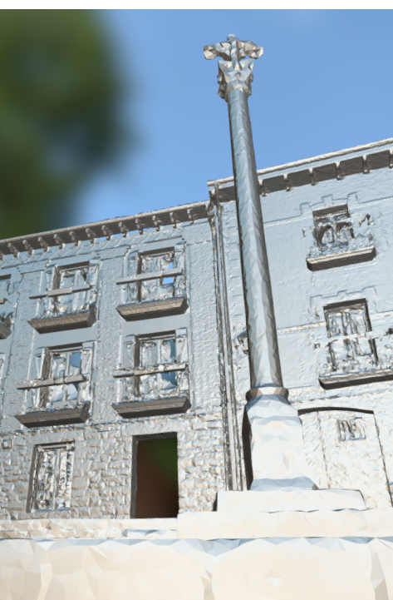
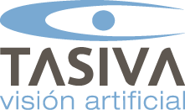
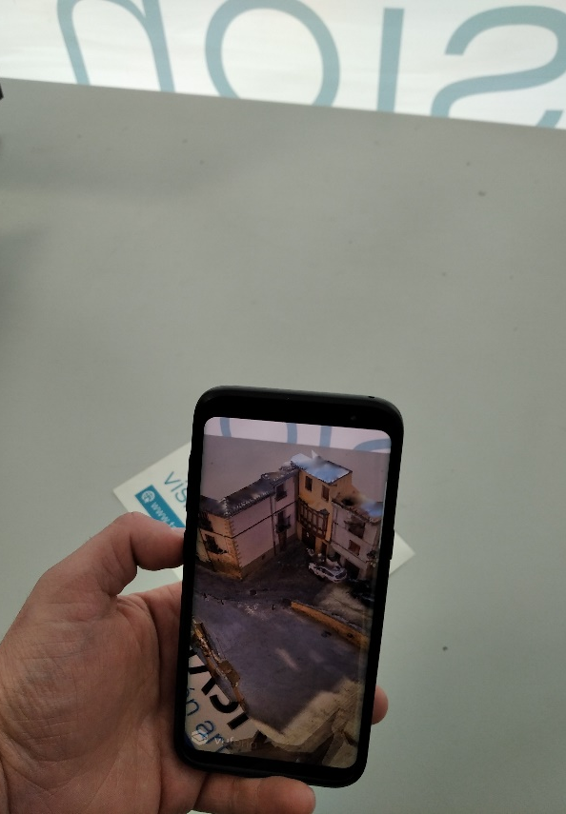
Este es un lugar ideal para una declaración de objetivos fundamentales
Realidad Virtual, Aumentada y mixta
Realidad Virtual, Aumentada y Mixta
Creamos aplicaciones a medida, con la mejor tecnología para cada proyecto.
Desarrollamos soluciones y contenido digital con tecnologías inmersivas, en el sector industrial, AEC, cultural, marketing.
Puede usar este atractivo folleto profesional tal como está o personalizarlo.
En la página siguiente hemos agregado varias sugerencias (como esta) que le ayudarán a comenzar.
(Por cierto, para reemplazar fotos en el folleto, seleccione una imagen y elimínela. A continuación haga clic en el icono Insertar imagen del marcador de posición para insertar su propia fotografía.)
Expertos en tecnologías 4.0
Realidad Aumentada, Realidad virtual, Realidad mixta.
Tasiva Vision S.L
[Polígono Industrial Noáin Esquíroz | Calle H Nº 2
P003 31191 Esquíroz de Galar / Navarra
Expertos en desarrollo de realidad virtual, aumentada y mixta.
Aplicaciones y experiencias virtuales a medida
comercial@tasiva.com
948 316 506

Slide 2
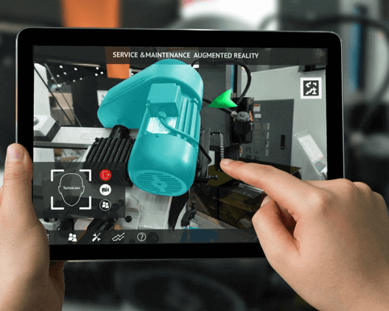
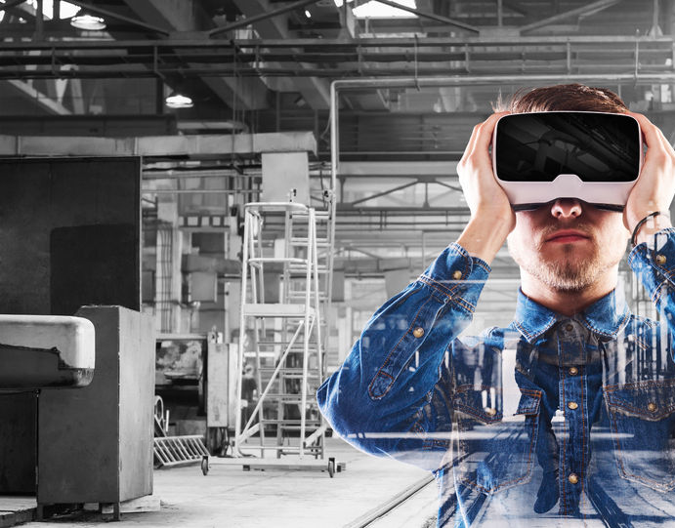
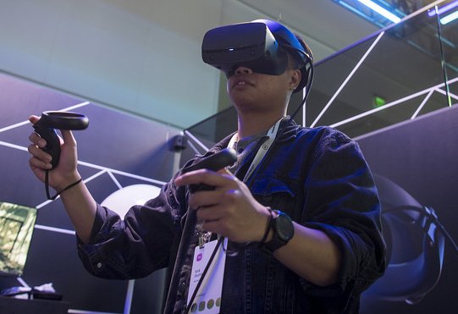
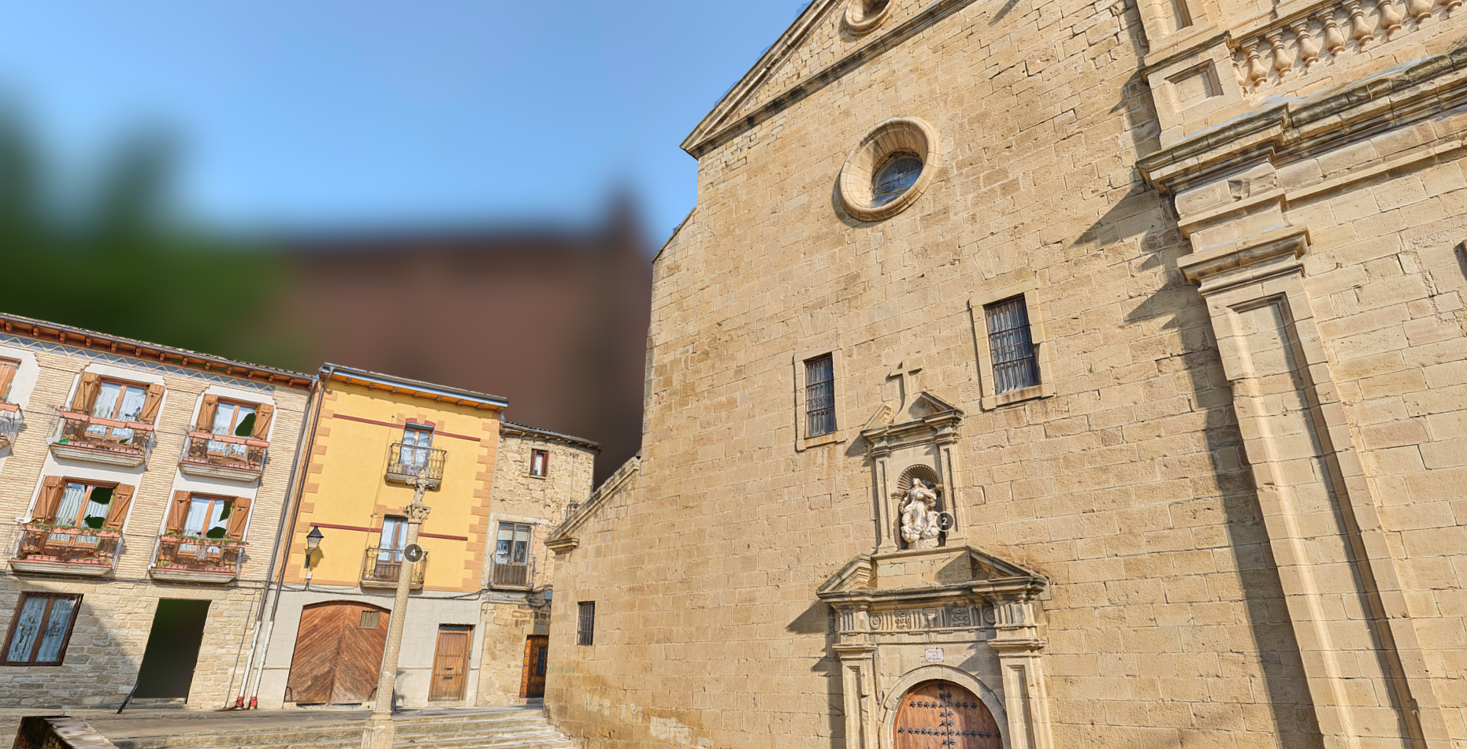
Ventajas de AR/VR/MR
Una de las principales ventajas es la formación de trabajadores, y la gran escalabilidad de estos sistemas, siendo de gran utilidad para formaciones de espacios confinados o de difícil acceso.
Nos permite recrear lugares, empresas, talleres, productos e interactuar con ellos antes de que se fabriquen o se construyan.
Asistencia remota para labores de mantenimiento, evitando desplazamientos de personal
“¡No sea tímido! ¡Muestre lo mejor de usted! Este es el lugar perfecto para rendirse un buen homenaje.”
- Annie D., Charlotte, NC
Aplicaciones personalizadas
Realizamos aplicaciones a medida para todos los sectores, desde la fase inicial conceptual, el desarrollo, implantación y puesta en marcha del sistema.
Realidad Aumentada
Con la realidad aumentada combinamos elementos físicos tangibles con elementos virtuales. En nuestras aplicaciones enriquecemos con información útil el mundo real. Información aplicada a objetos, espacios, lugares…
Permite optimizar y ahorrar tiempo en tareas diarias a trabajadores, que con novedosos dispositivos permite actuar con manos libres, siendo también accesibles y usables desde cualquier plataforma móvil
Realidad Virtual
Creamos escenarios y aplicaciones inmersivas, para aislarte de la realidad, y sumergirte en un entorno virtual pero con formato realista. Ya que usamos la última tecnología de digitalizado 3d.
Proyectos de desarrollo de Realidad Virtual, para industria, procesos productivos, uso eficiente de maquinaria, prevención de riesgos laborales. Se consigue reducción de accidentes y a muy corto plazo, incremento de beneficios.
Póngase en contacto con nosotros
TASIVA S.L
Polígono Industrial Noáin Esquíroz | C/H Nº 2 216
31191 Esquíroz de Galar / Navarra
948 316 506
Realidad Mixta
Es un espacio donde se mezclan la interactividad de la realidad virtual y el poder de la realidad aumentada. Permite colocar elementos en los lugares exactos gracias al escaneado del entorno. Aúna las mejores características de las dos realidades. Interactúan tanto objetos y/o personas reales como virtuales.
info@tasiva.com
www.tasiva.com

